Slide 1
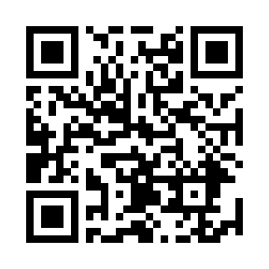
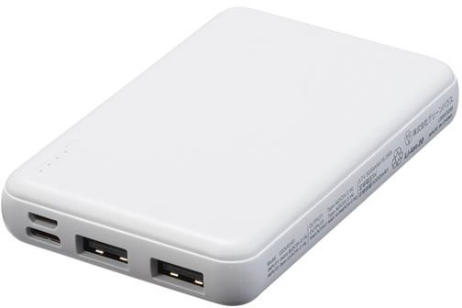
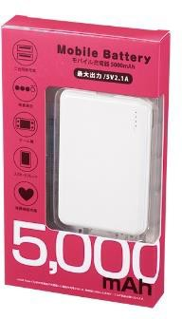
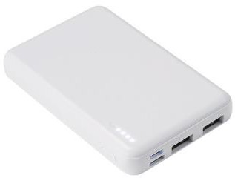
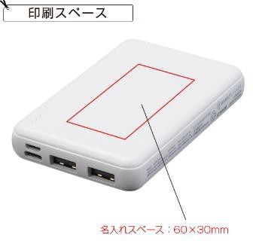
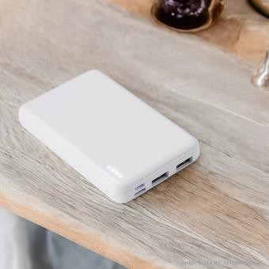
提案書（ 商品情報 ）
（会社名）
TEL：（電話番号）
モバイル充電器
MA37553
5000mAh
もしもの充電切れでも困らない大容量の形態バッテリーです。
QRコードから商品ページをご覧頂けます
商品ID | 89935573
定価 | 3,850円 | 販売価格 | 1,466円
注文可能数 | 23個〜 単位未満の注文については、お問い合わせください。
セット内容 | モバイル充電器 5000mAh MA37553×1
色 | 画像参照
サイズ | 本体：100×64×16mm、化粧箱：191×112×26mm
生産国 | -
材質 | ABS、ポリカーボネート
利用可能容量 | 5000mAh
パッケージ | 化粧箱入り
名入れ | ※印刷方法：シルク、インクジェット ※名入れ箇所：本体表面 ※名入れスペース：60×30mm（シルク）、70×35mm（インクジェット）
備考 | スマートフォン2台同時充電、iPhone12 1回充電OK、ゲーム機充電OK、 Type-Cケーブル付き、バッテリー残量表示ランプ付。
在庫は流動的で、価格は暫定値です。決定前に必ず在庫確認と正式なお見積りをご依頼ください。

